Slide 1
ПМ.01 РАЗРАБОТКА МОДУЛЕЙ ПРОГРАММНОГО ОБЕСПЕЧЕНИЯ ДЛЯ КОМПЬЮТЕРНЫХ СИСТЕМ
ГБПОУ «Нижегородский губернский колледж»
Выполнил студент группы 44П
Кулагин Е.А.
Нижний Новгород, 2022г

Slide 2

ВВЕДЕНИЕ
Целью учебной практики является разработка программного обеспечения, обеспечивающая предприятие «Намордник» необходимой информацией на основных этапах рабочего процесса.
Основой данного программного модуля должна быть реляционная база данных, которая должна хранить следующие сведения:
Информация об агентах;
Информация о сотрудниках;
Информация о продукции;
Информация о материалах;
Информация о продажах;

Slide 3
Основные понятия и стандартизация требований к программному обеспечению
Предметная область: Наша компания “Намордник” занимается выпуском медицинских масок разных форматов и расцветок. В современных условиях нам очень важно создать единую систему для хранения информации о нашей продукции, так как каждую неделю мы расширяем ассортимент.

Slide 4
Основные понятия и стандартизация требований к программному обеспечению
Для понимания объема разработки и планирования архитектуры приложения заказчик разделил весь проект на несколько подсистем:
• подсистема для хранения информации о продукции,
• подсистема для работы со складом и материалами,
• подсистема для производства,
• подсистема по работе с сотрудниками,
• подсистема по работе с агентами.

Slide 5
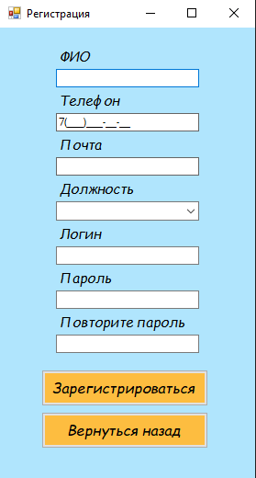
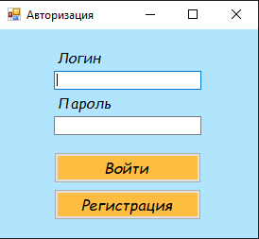
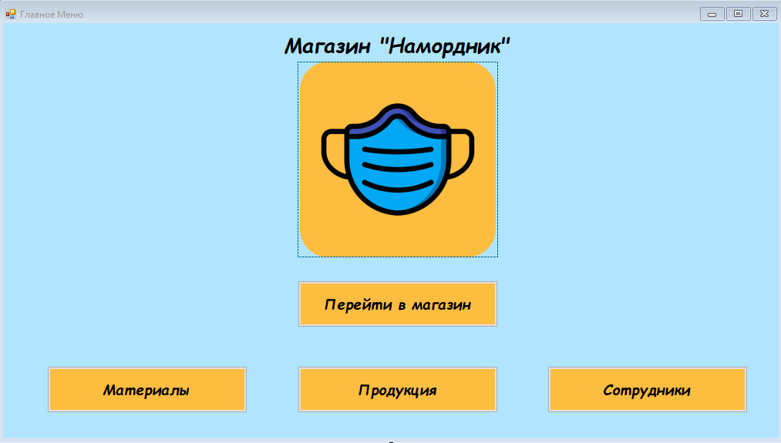
Основные понятия и стандартизация требований к программному обеспечению

Slide 6
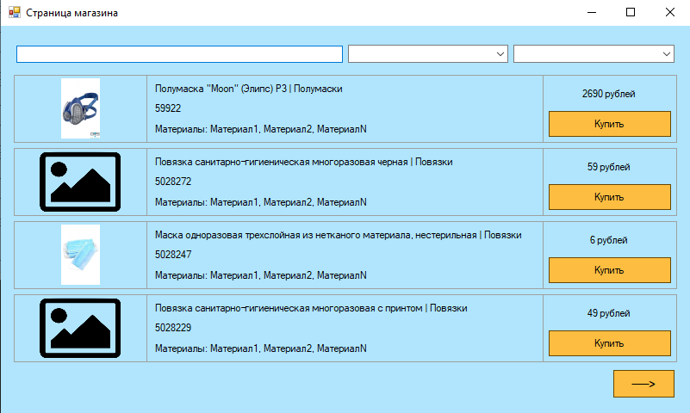
Описание и анализ требований.
Действия клиента:
Просмотр товара
Покупка товара
Переход по страницам

Slide 7
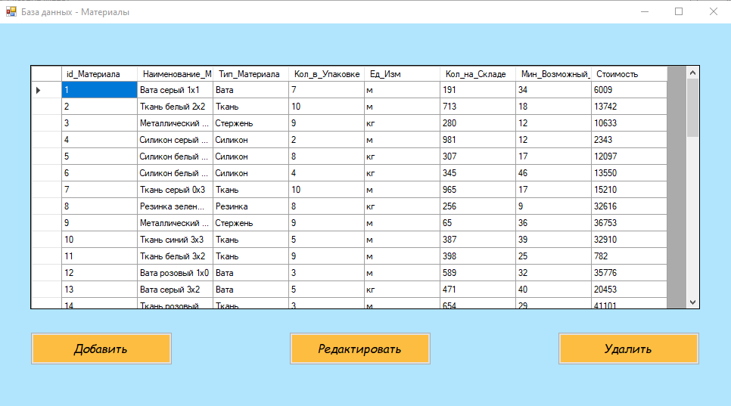
Описание и анализ требований.
Действия сотрудника:
Добавление данных
Редактирование данных
Удаление данных

Slide 8
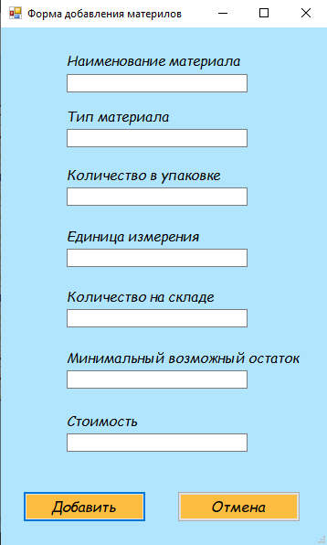
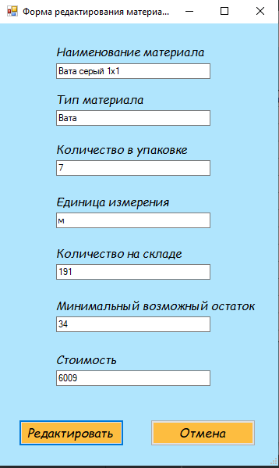
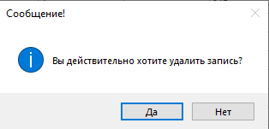
Описание и анализ требований.

Slide 9
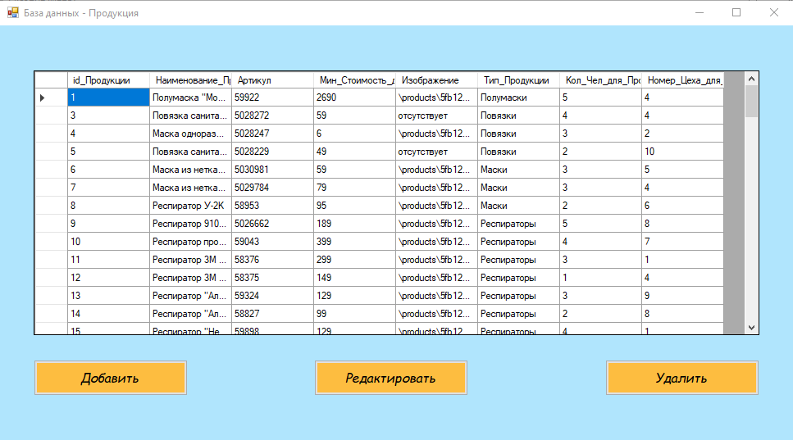
Описание и анализ требований.
Действия сотрудника:
Добавление данных
Редактирование данных
Удаление данных

Slide 10
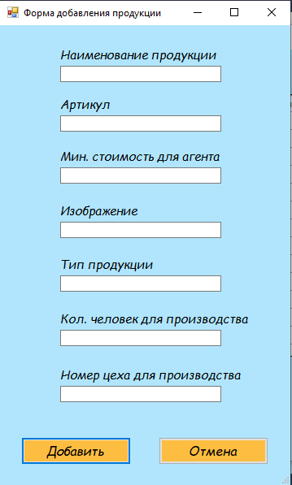
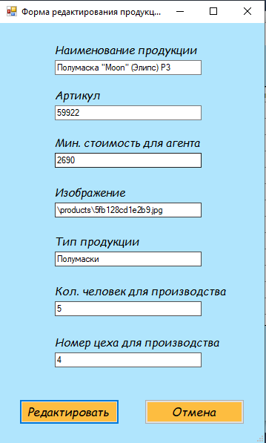
Описание и анализ требований.

Slide 11
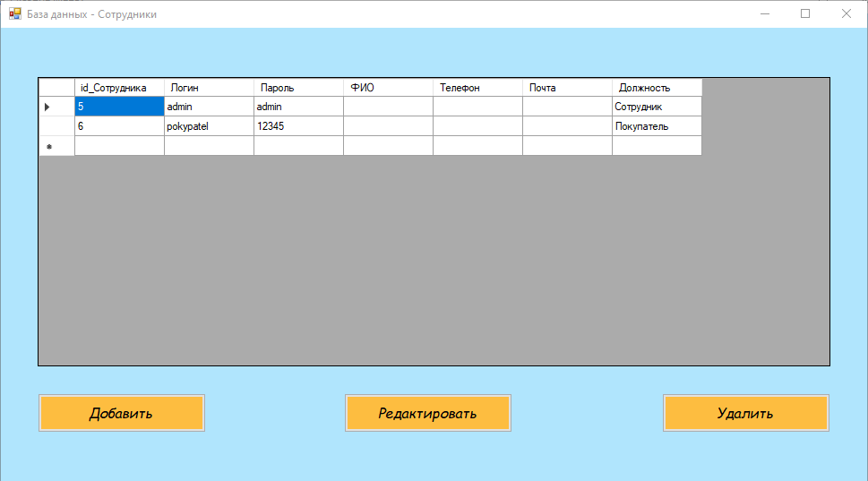
Описание и анализ требований.
Действия сотрудника:
Добавление данных
Редактирование данных
Удаление данных

Slide 12
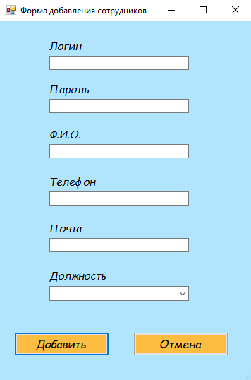
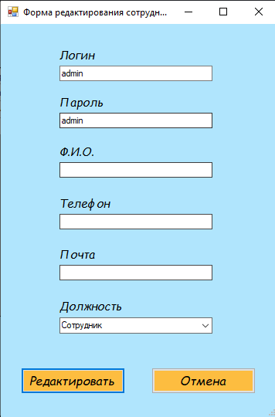
Описание и анализ требований.

Slide 13
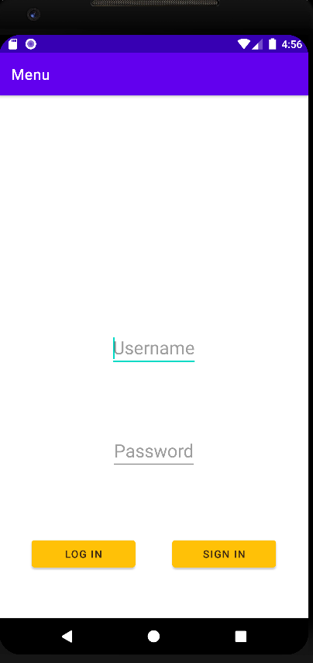
Описание и анализ требований.
Действия пользователей:
Авторизация
Регистрация

Slide 14
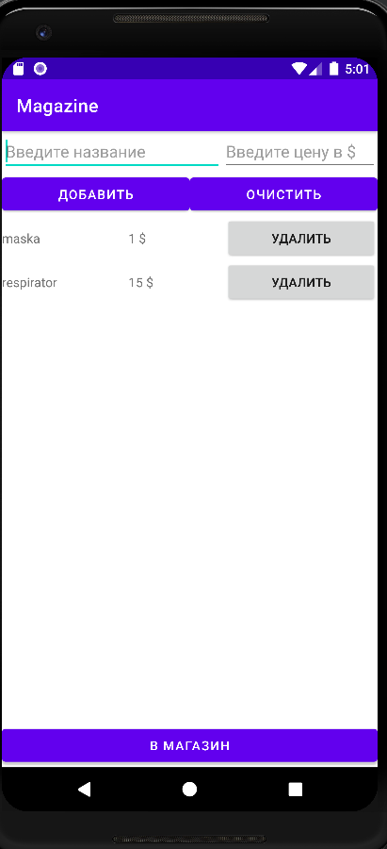
Описание и анализ требований.
База данных:
Доступ к базе данных только у сотрудников
Возможность добавления/удаления данных

Slide 15
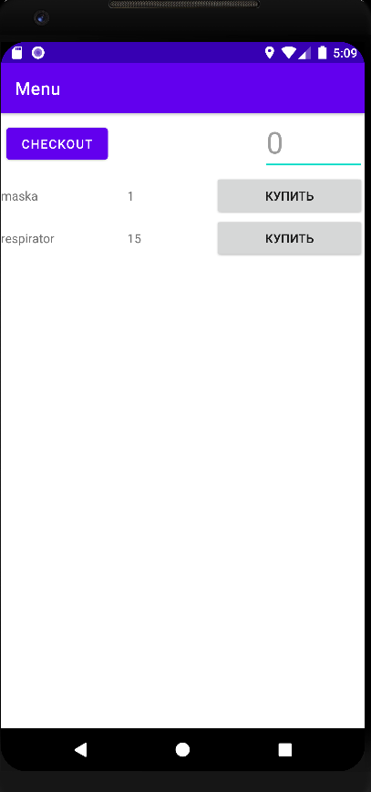
Описание и анализ требований.
Магазин:
Доступ к магазину у сотрудников и покупателей
Возможность добавления товара в корзину
Возможность оформить чек

Slide 16

Оценка качества программных средств
Тестирование проводится вручную, каждый объект конфигурации будет тестироваться с разными входными данным на предмет проявления различных ошибок. При возникновении ошибок необходимо их задокументировать, а также выписать их решение.

Slide 17

Заключение
Выполняя цели учебной практики по разработке программного обеспечения, обеспечивающая предприятие «Намордник» необходимой информацией на основных этапах рабочего процесса, были выполнены следующие задачи
Ввод, корректировка и хранение данных;
Покупка товара со стороны пользователей

